Slide 1
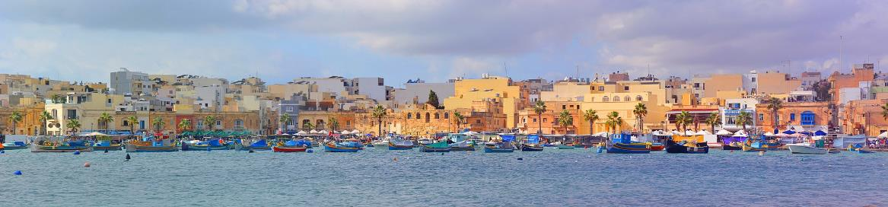
Lorient Vous Propose La Ville De Marsaxlokk ,( Malte )
Vue panoramique du port de Marsaxlokk, Malte

Slide 2
Marsaxlokk est une localité de Malte d'environ 3 500 habitants, située dans le sud de Malte, lieu d'un conseil local compris dans la région Nofsinhar.

Slide 3
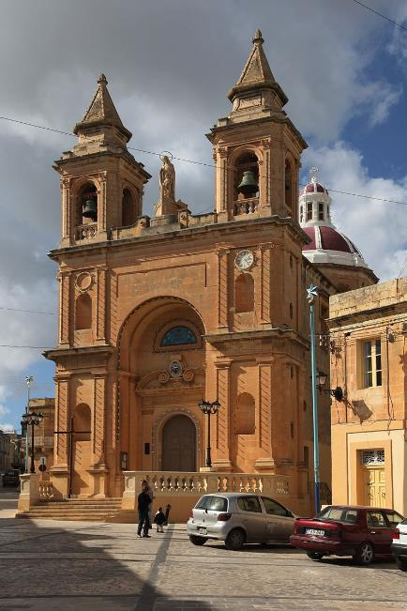
Parish church in Marsaxlokk, Malta

Slide 4
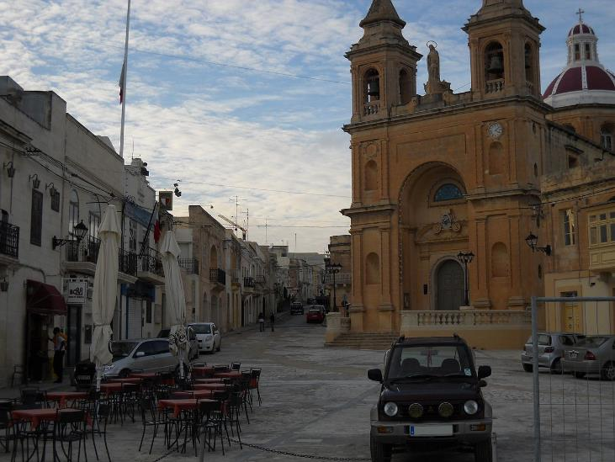
Example of church in Malta

Slide 5
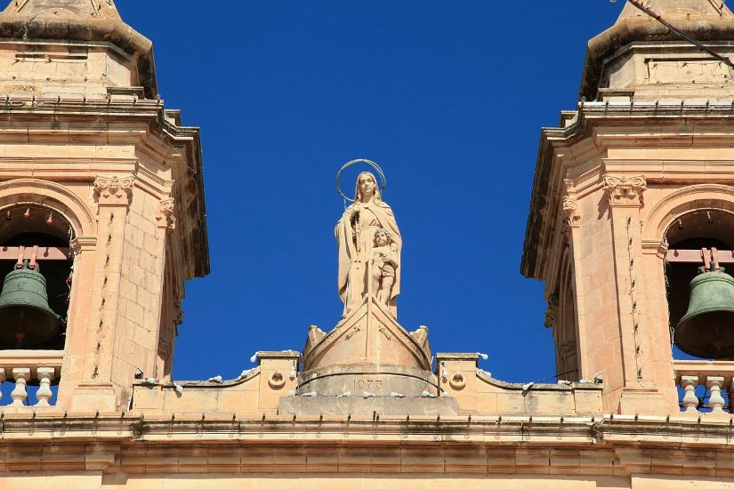
Madonna ta' Pompei in Marsaxlokk, Malta

Slide 6
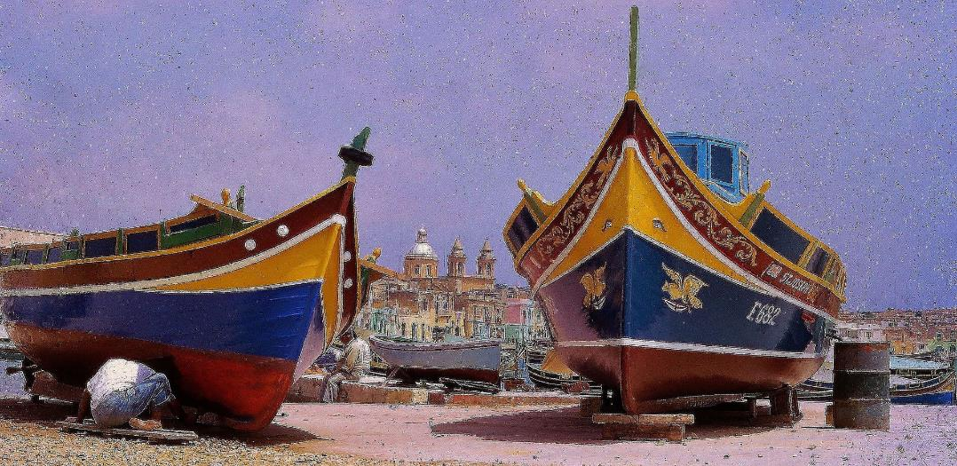

Slide 7
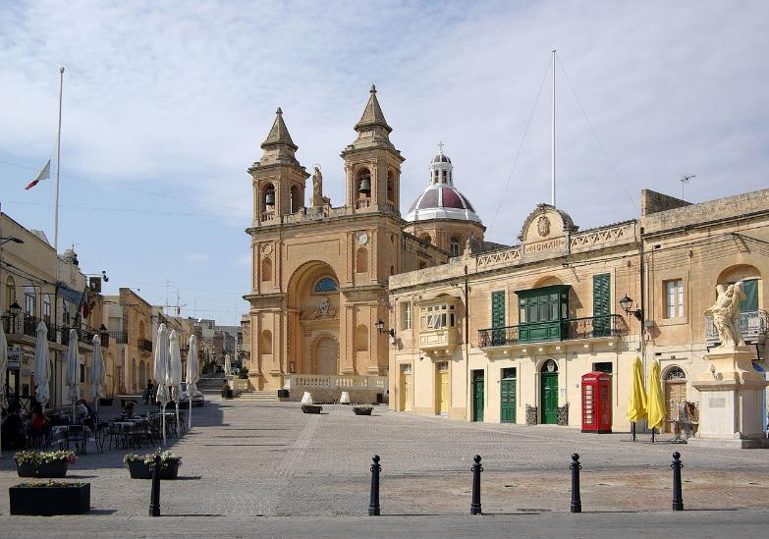
Malta, Marsaxlokk, Pfarrkirche "Our lady of Pompei"

Slide 8
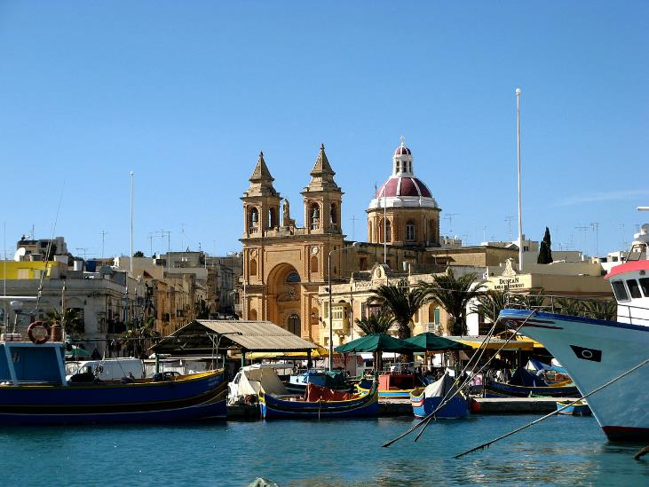
Marsaxlokk fishing village, Church from pontoon

Slide 9
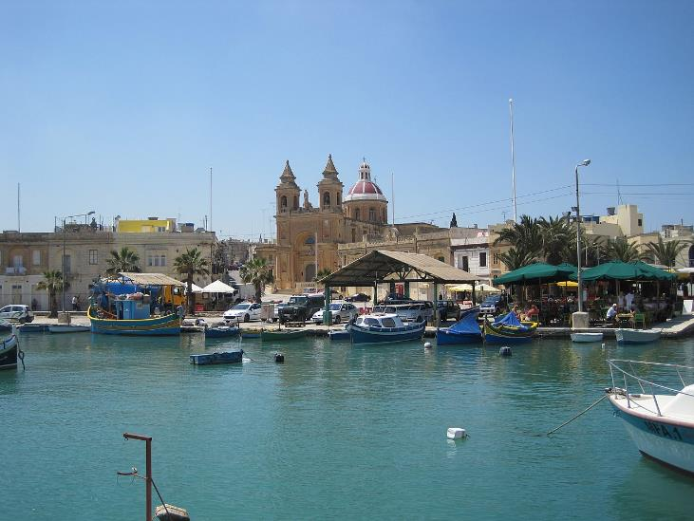
Marsaxlokk Harbour

Slide 10
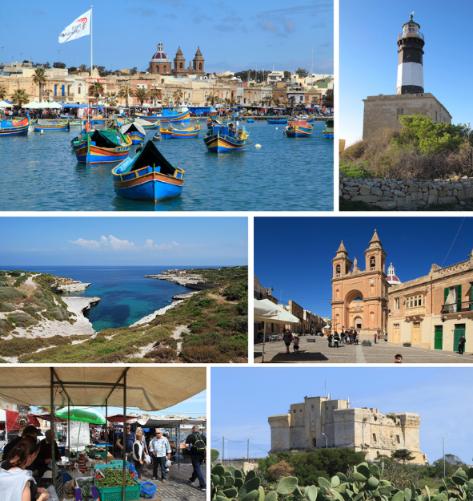

Slide 11
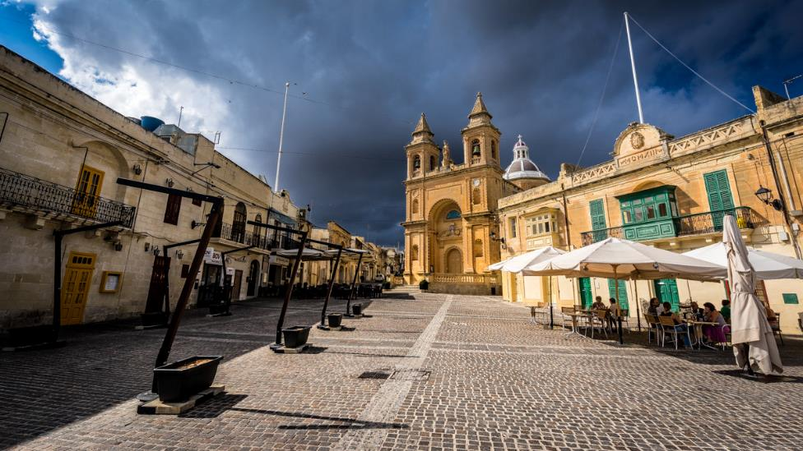

Slide 12
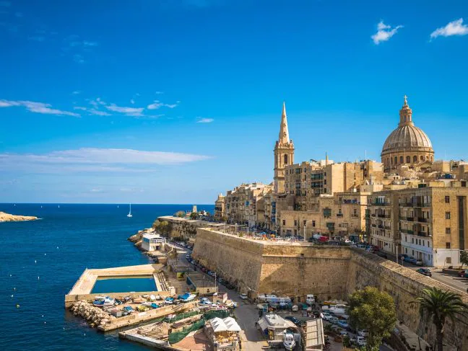
capitale, La Valette,

Slide 13
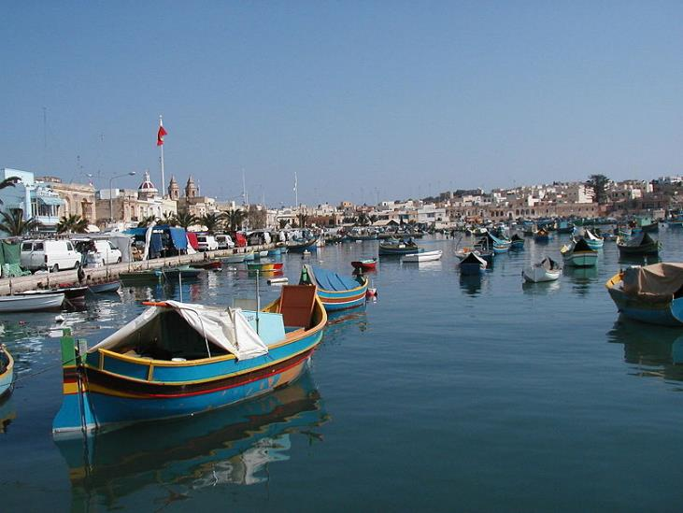
Port de Marsaxlokk / Marsaxlokk harbor, Malta

Slide 14
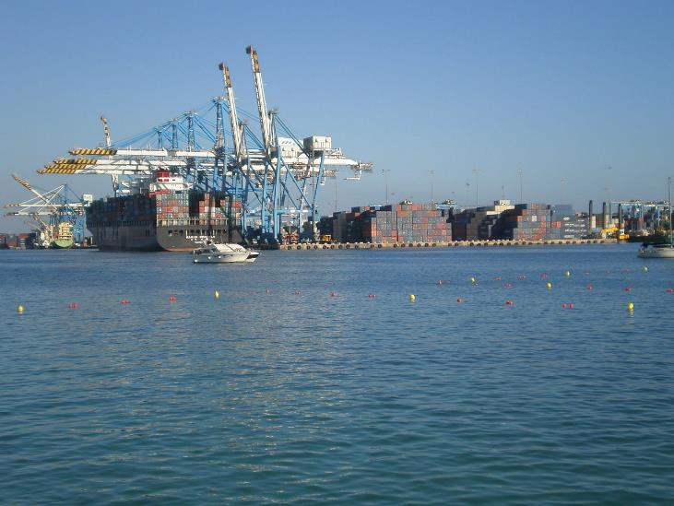
Marsaxlokk Port

Slide 15
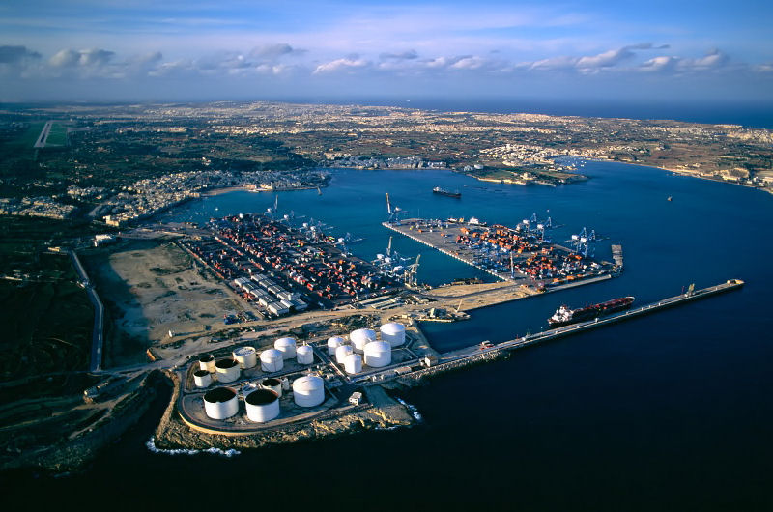
Vue aérienne des installations et de la baie de Marsaxlokk. La petite ville de Birżebbuġa est à gauche, Marsaxlokk à droite.

Slide 16
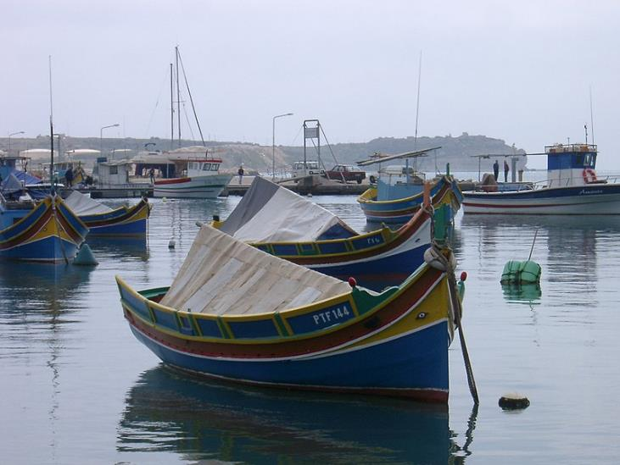
Le port de Marsaxlokk à Malte, avec un "luzzu" en premier plan, c'est-à-dire une barque de pêche traditionnelle très colorée. Les yeux peints sur le devant de l'embarcation sont censés détourner le mauvais œil, d'après une tradition qui remonterait aux Phéniciens.

Slide 17
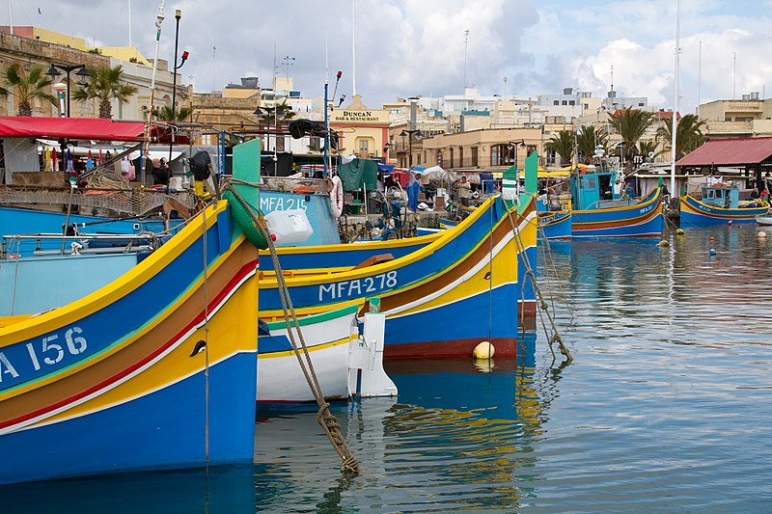
Fishing boats at Marsaxlokk

Slide 18
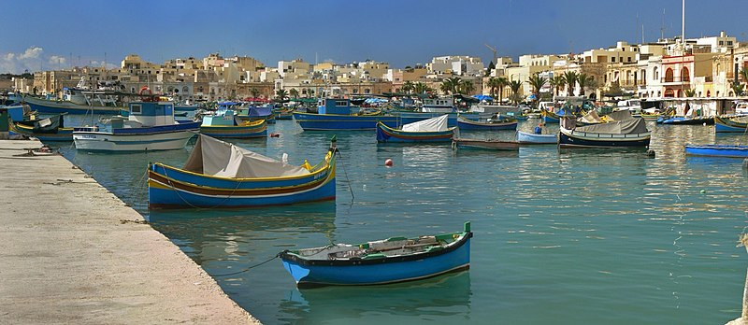
Sudika Marsaxlokk

Slide 19
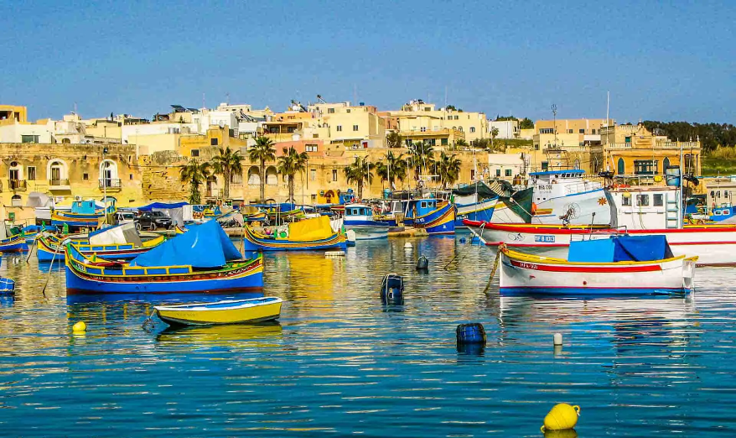
Le village de pêcheurs de Malte

Slide 20
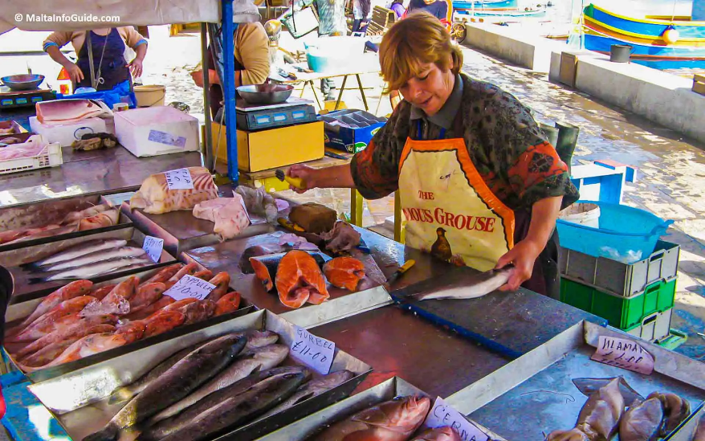
en particulier le marché aux poissons qui est ouvert du petit matin jusqu'à environ 13h30.

Slide 21
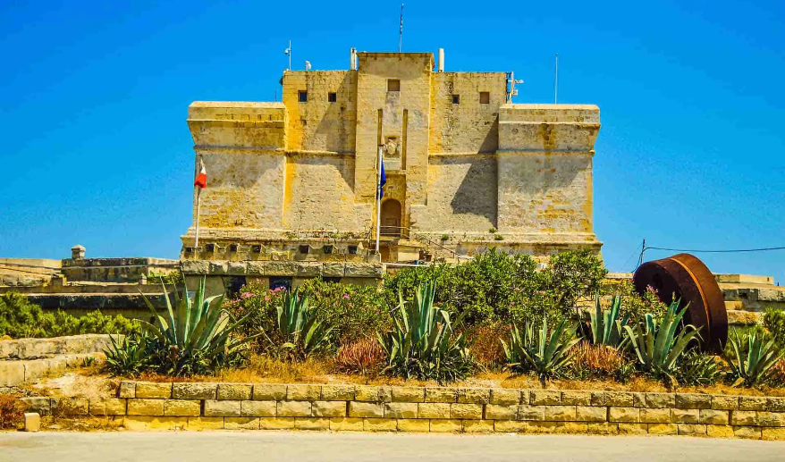
La Tour Sainte-Lucie

Slide 22
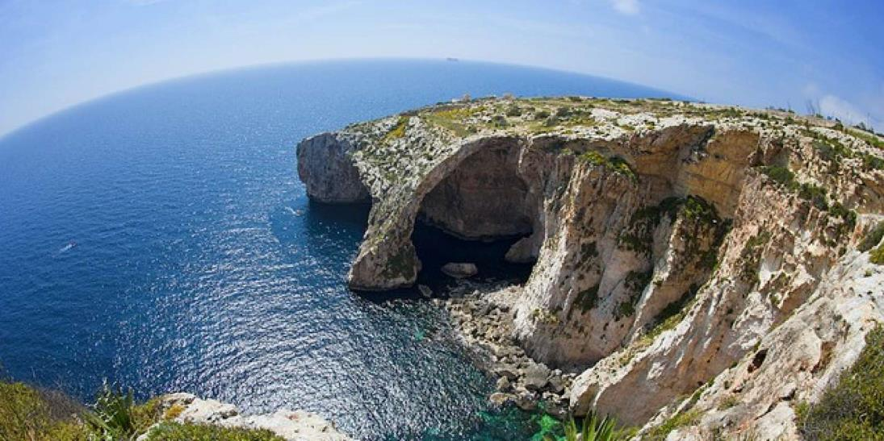
Grotte bleue

Slide 23
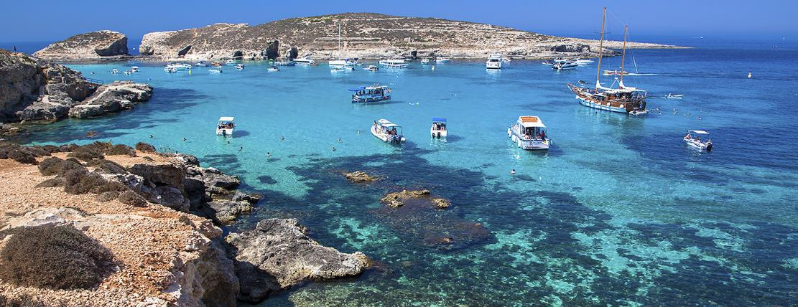
LA LAGUNE BLEUE

Slide 24
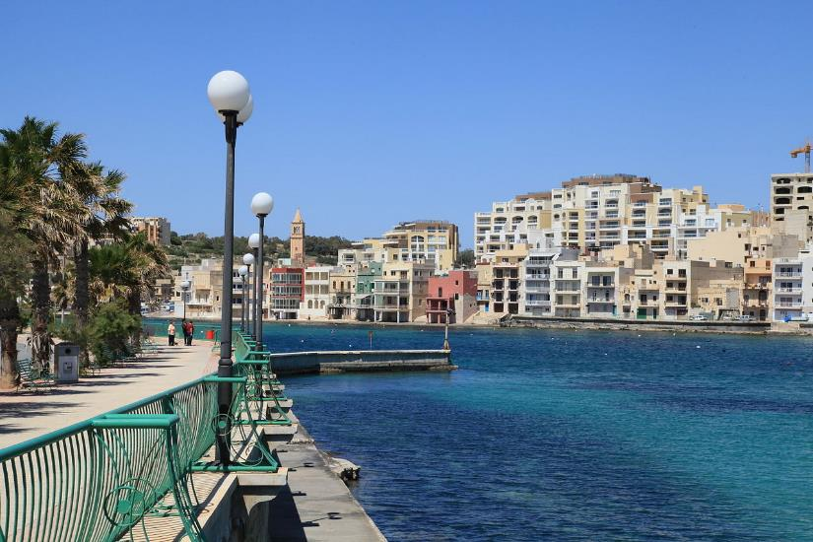
Le port de Marsaskala

Slide 25
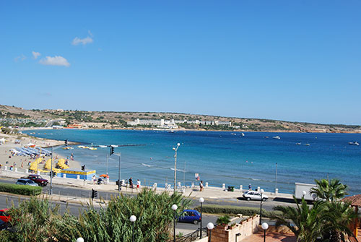
La plage de Mellieha

Slide 26
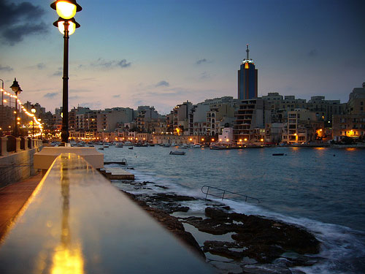
La baie de Saint Julian’s

Slide 27
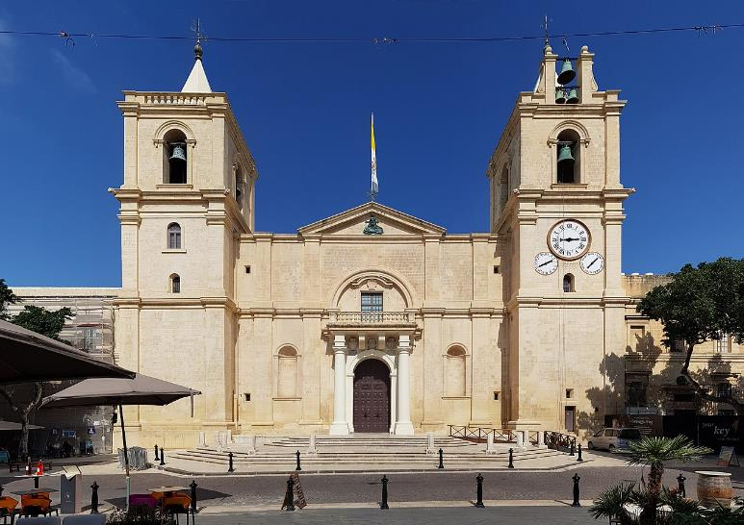
Façade de la co-cathédrale Saint-Jean de La Valette, Malte

Slide 28
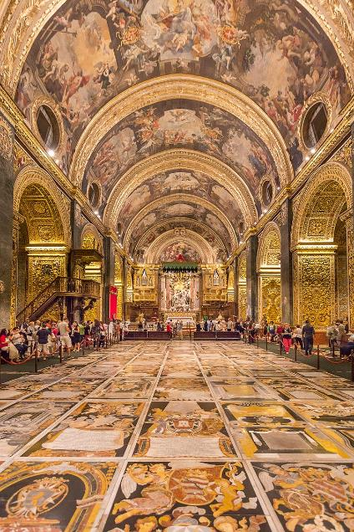
Nef de la co-cathédrale.

Slide 29
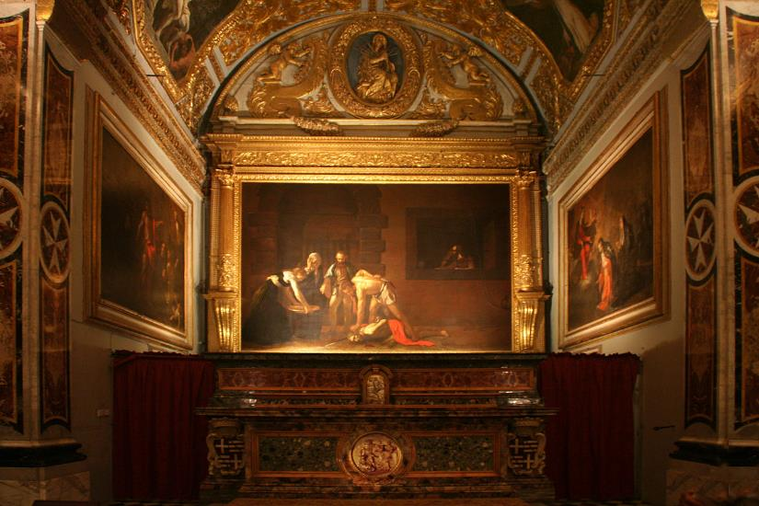
L'oratoire de la chapelle des novices avec La Décollation de saint Jean-Baptiste du Caravage.

Slide 30
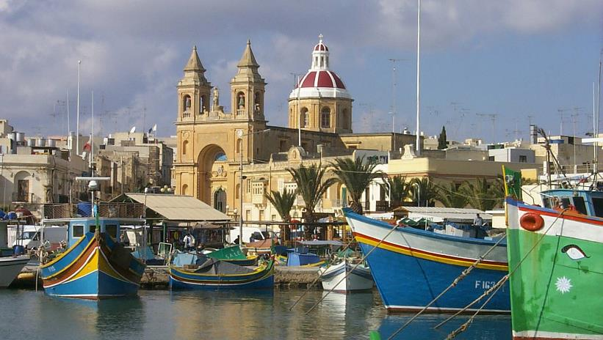
Lorient Vous A Proposé La Ville De Marsaxlookk
Les Images Et Le Son Du Net
Daniel
Le port De Marsaxlokk

